Slide 1
Rotationskörper und ihre Volumen

Slide 2
Inhalt
- Was ist ein Rotationskörper
- Annäherung des Volumens
- Berechnung des Volumens mithilfe des Integrals
- Rotation an der y-Achse

Slide 3
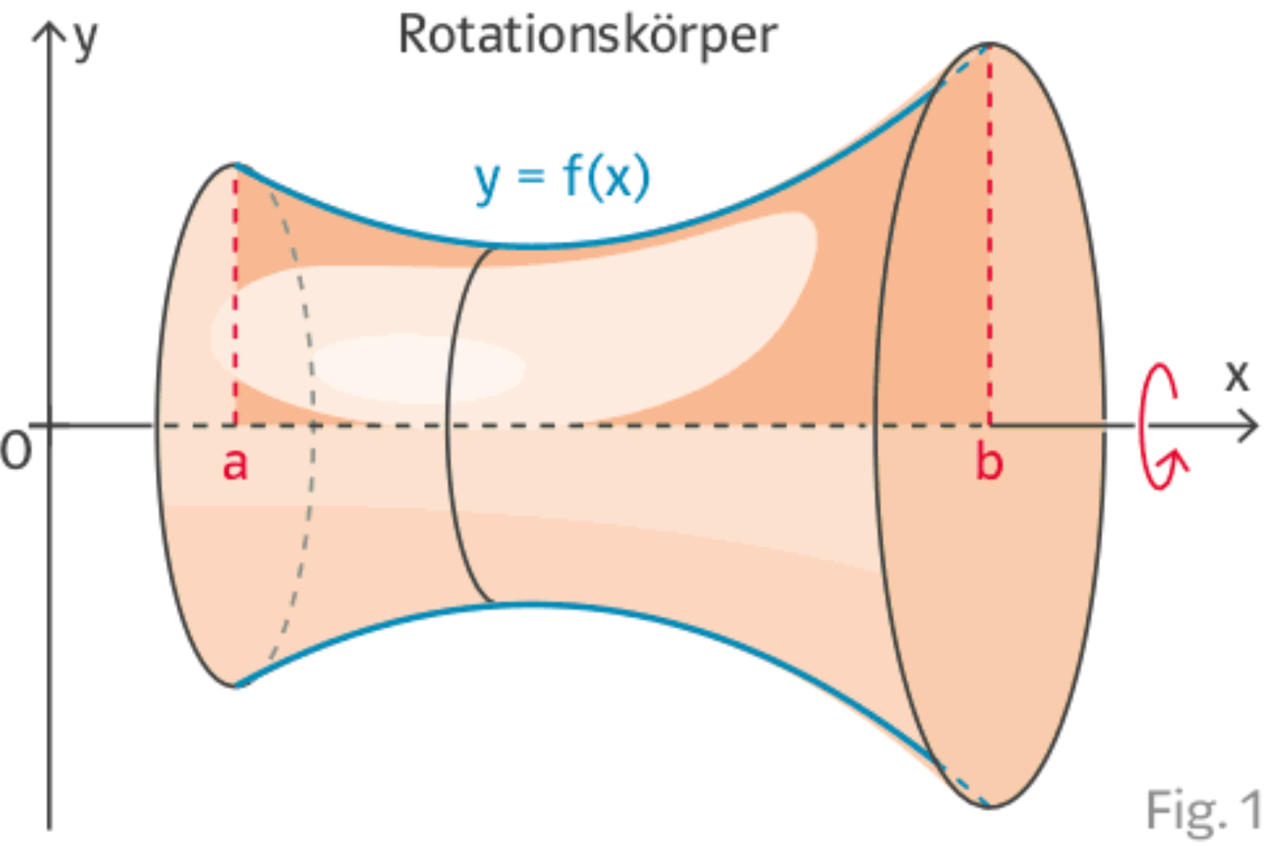
Was ist ein Rotationskörper?
- An einer Achse rotierte Fläche einer Funktion
- Durch ein Intervall [a; b] begrenzt

Slide 4
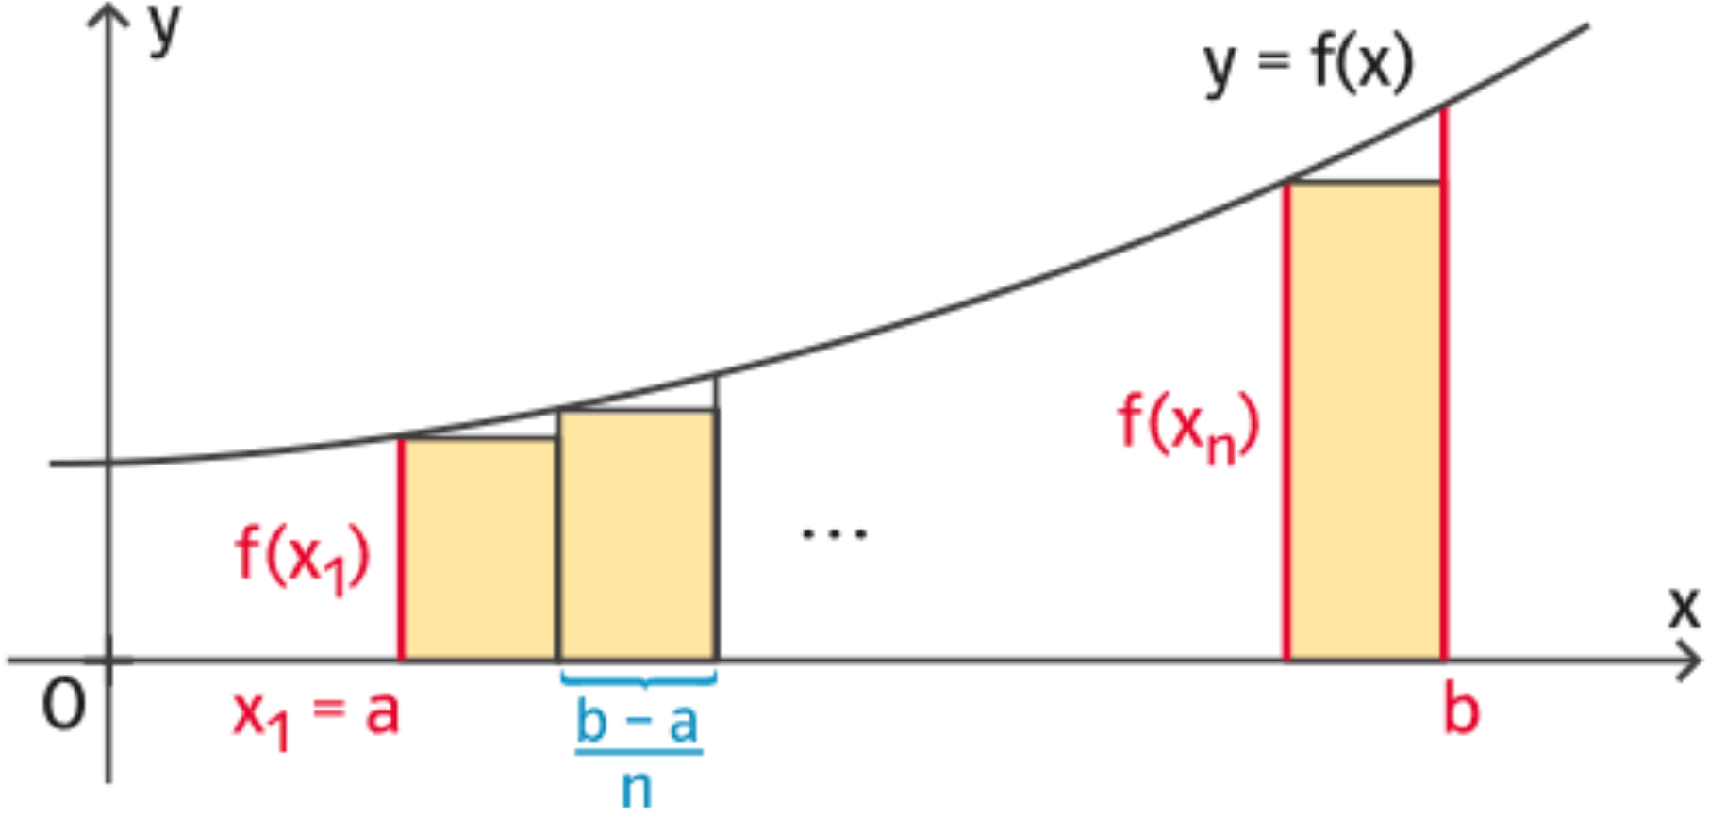

Annäherung des Volumens 1
Annäherung der Fläche der Funktion durch Quadrate
$$A= \sum_{i=1}^{n}{f(x_{i})\frac{b−a}{n}}$$

Slide 5
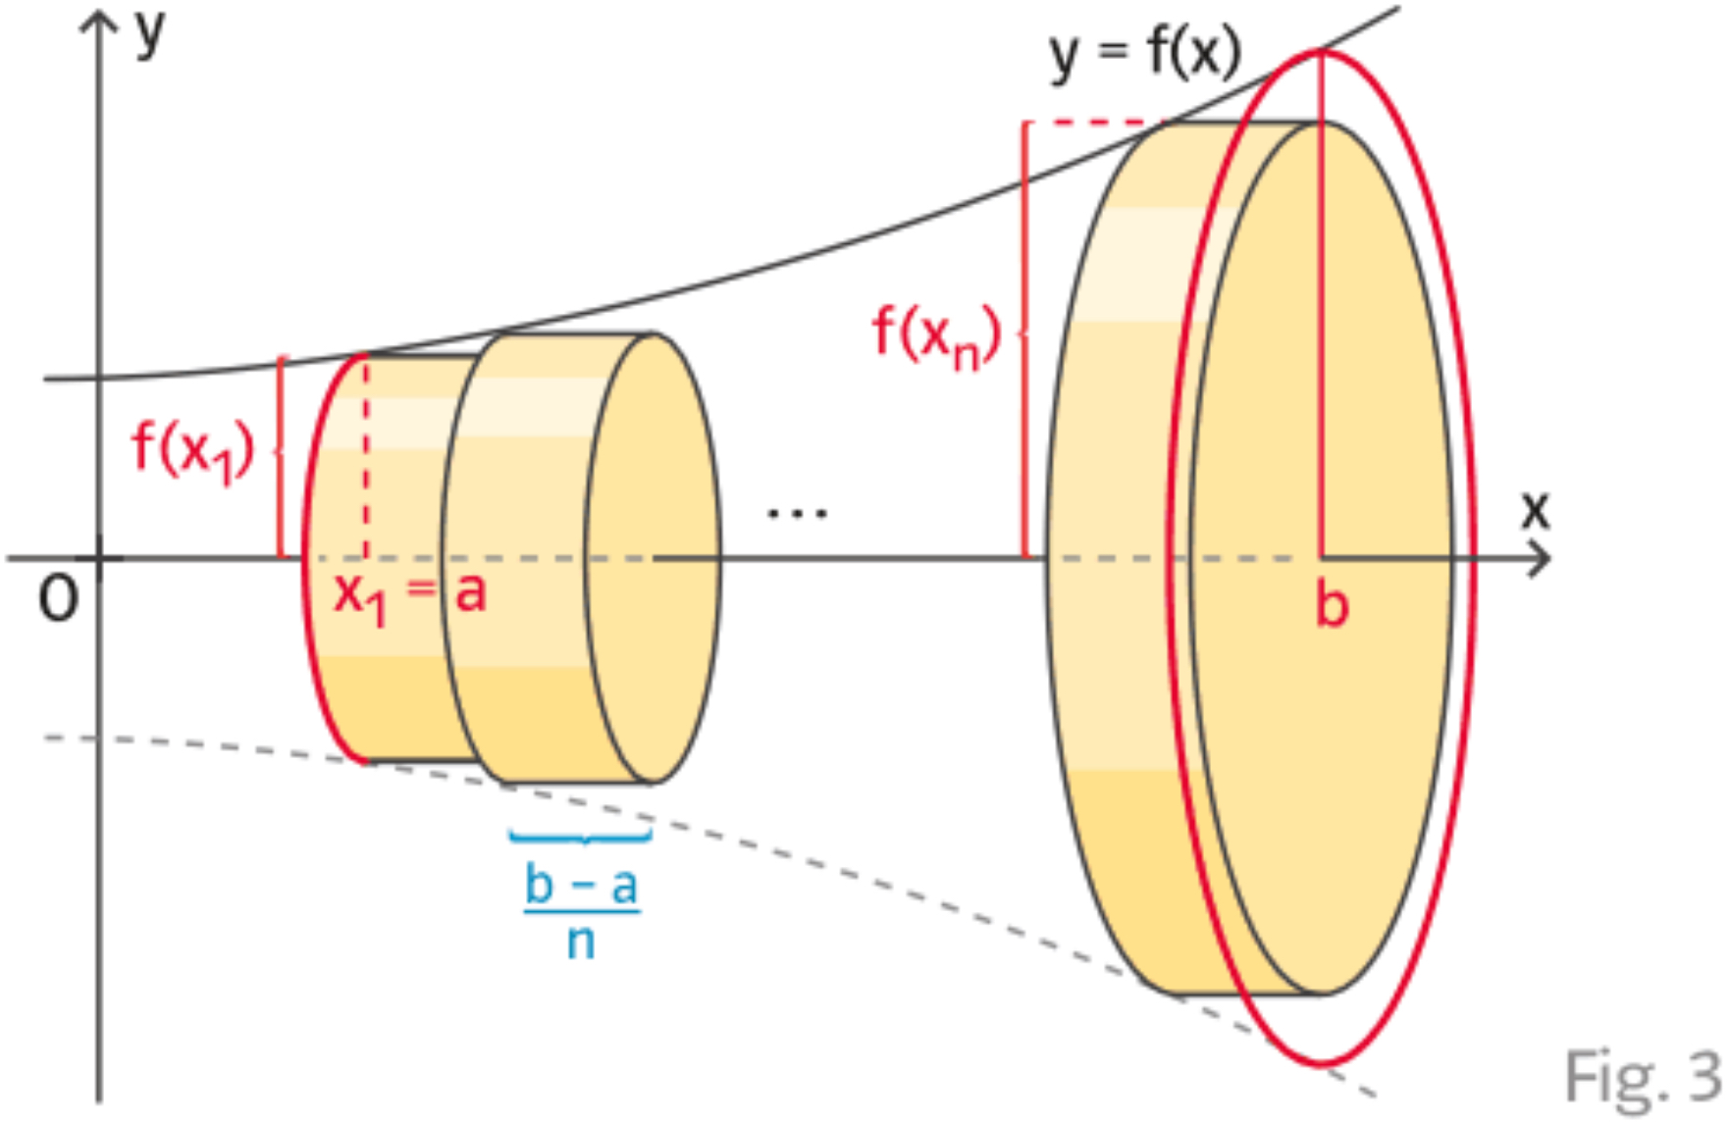



Annäherung des Volumens 2
- Entstehung von Zylindern:
$$V=πr^{2} ∗h$$
- Radius r = f(x)
- Höhe h = $\frac{b−a}{n}$
$$V_{i}=π {(f\left(x_{i}\right))}^{2} \frac{b−a}{n}$$
$$V≈\sum_{i=1}^{n}{π {(f\left(x_{i}\right))}^{2} \frac{b−a}{n}}$$

Slide 6
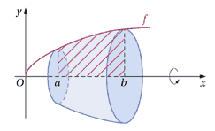


Berechnung des Volumens mithilfe des Integrals
$$V= \lim_{n→∞}{\sum_{i=1}^{n}{π {(f\left(x_{i}\right))}^{2} \frac{b−a}{n} = \int_{a}^{b}{π {(f\left(x\right))}^{2}}}}dx=π\int_{a}^{b}{{(f\left(x\right))}^{2}dx}$$
Bei der Berechnung des Volumens einer Hülle wird die Differenz der zwei Integrale berechnet
$$V=π\int_{a}^{b}{({f\left(x\right)}^{2}−{g\left(x\right)}^{2})dx}$$

Slide 7
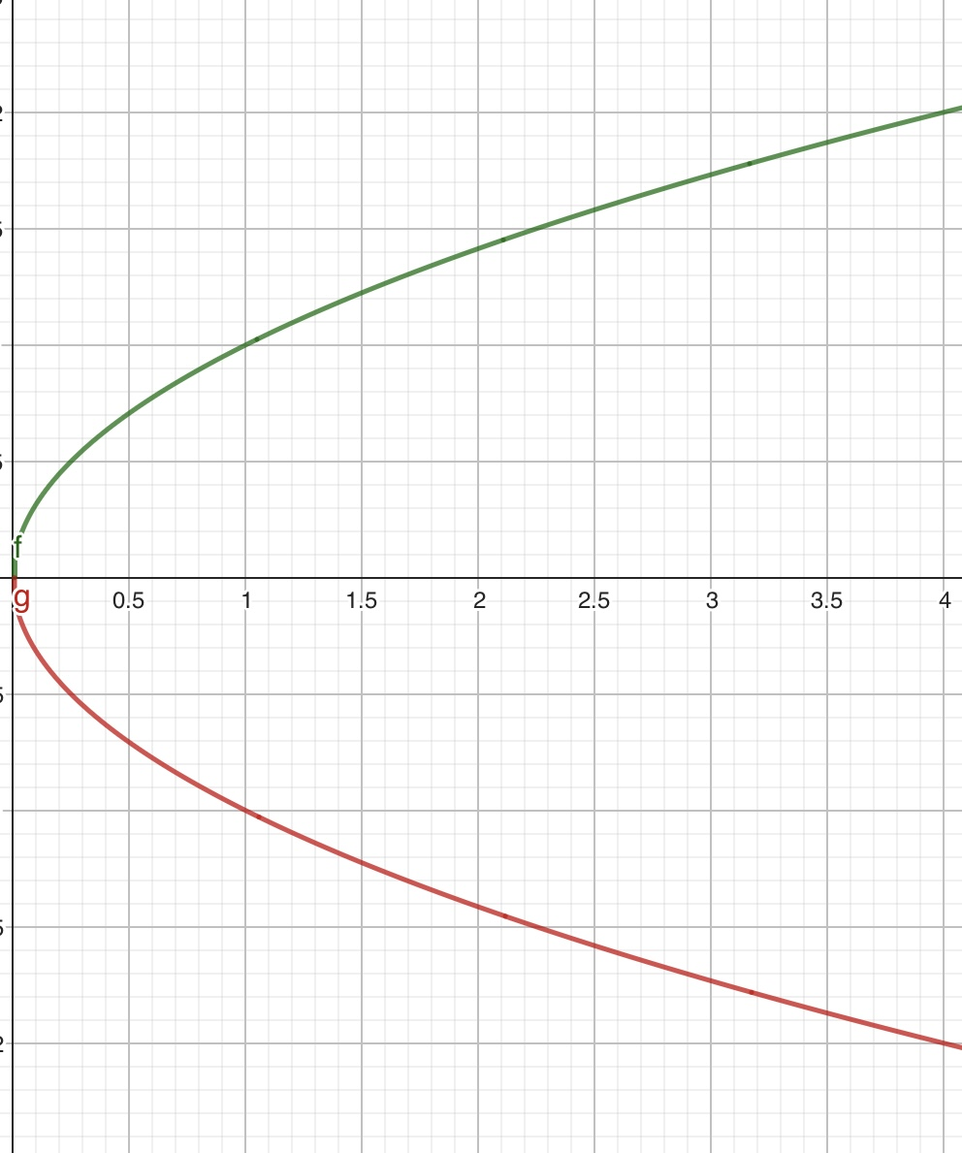
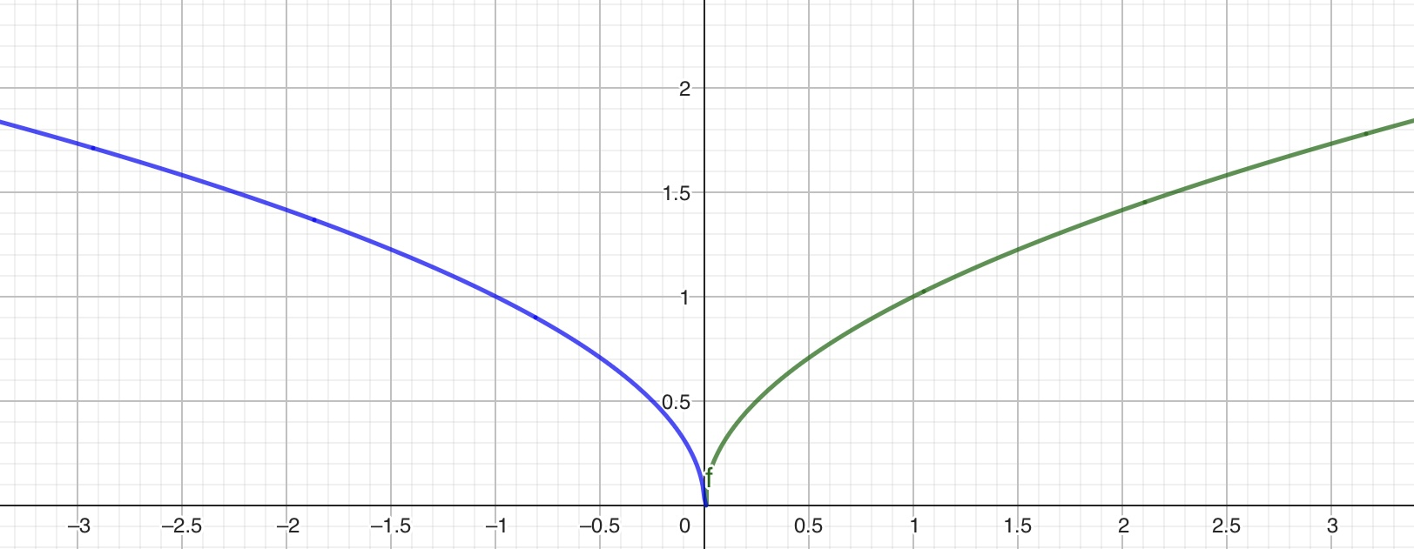


Rotation an der y-Achse
$$V= π\int_{f(a)}^{f(b)}{{(\overline{f}\left(x\right))}^{2} dx}$$
$$V= π\int_{a}^{b}{x^{2} \left|f^{′}\left(x\right)\right| dx}$$

Slide 8
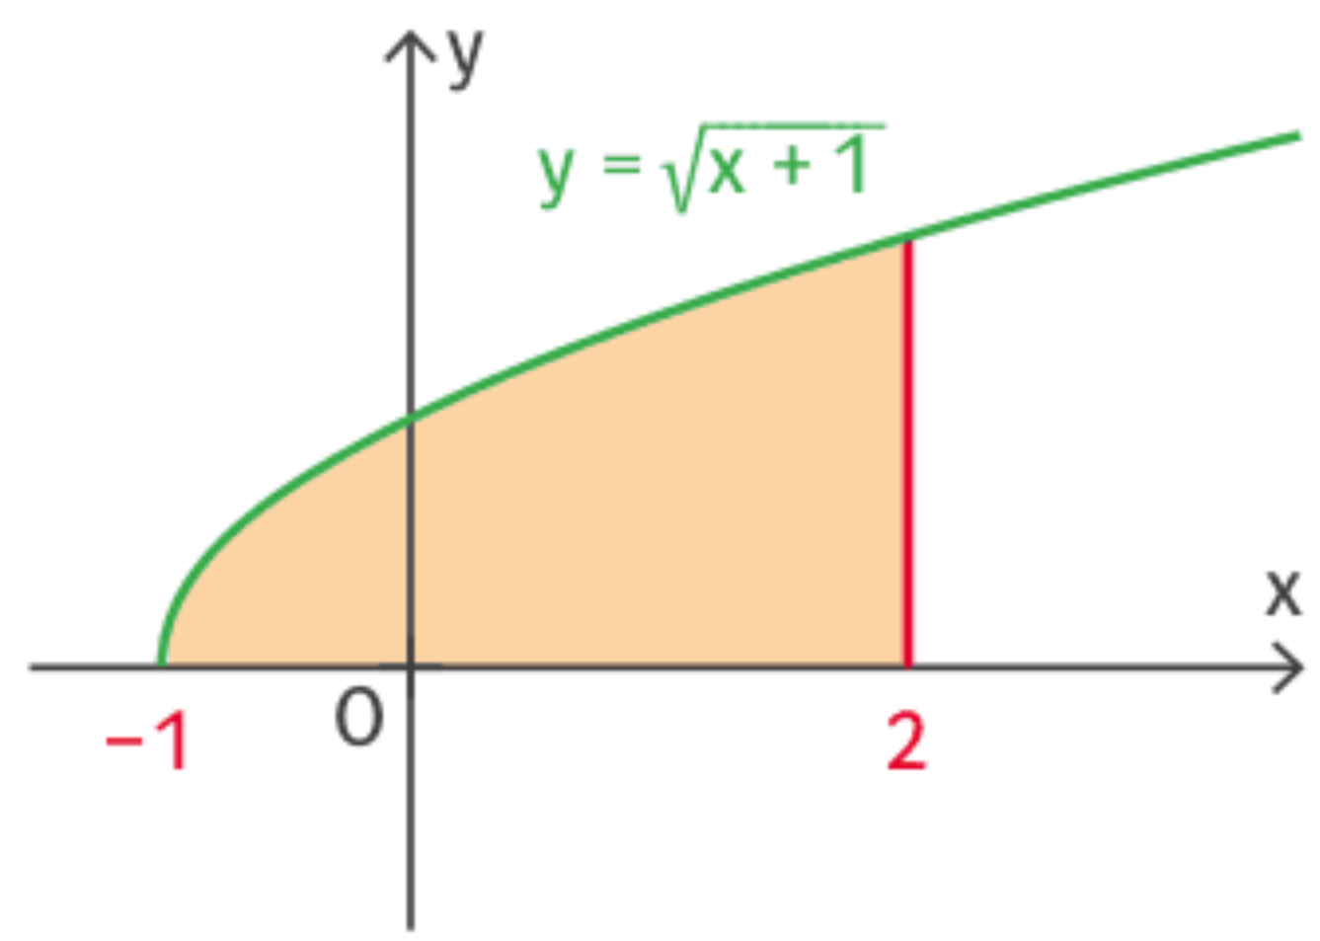
Beispielaufgabe

Slide 9
Quellen
S.114-117 Lambacher Schweizer Mathematik Kursstufe – Leistungsfach, 2016
studyflix.de/mathematik/rotationskoerper-1879 19.02.2024

